Slide 1

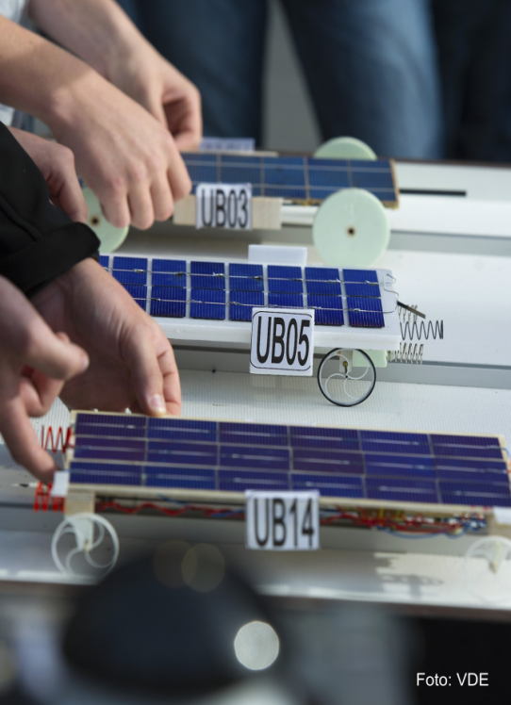
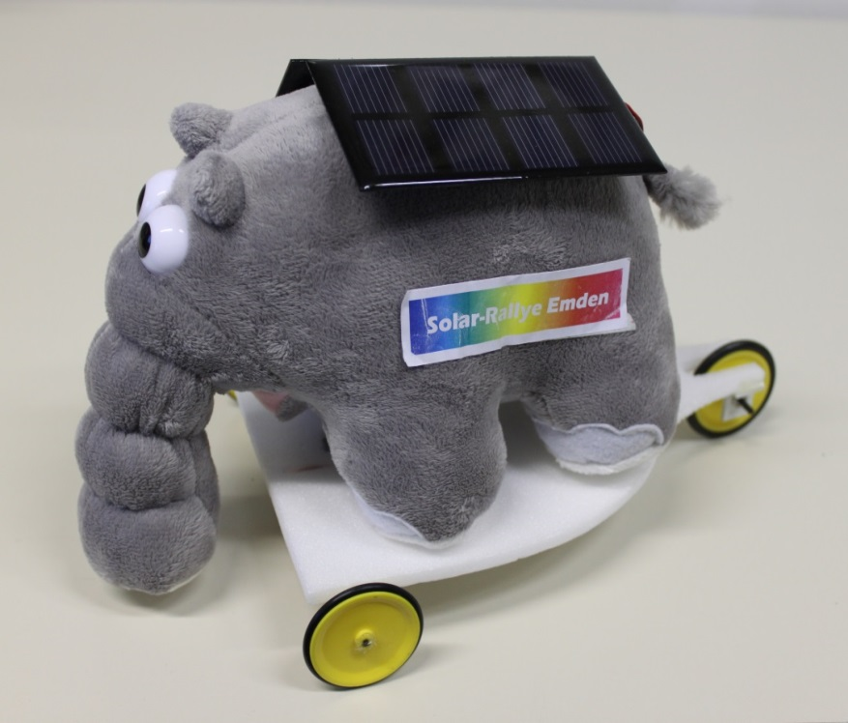




Solar-Rallye Emden
voraussichtlich 6. Juni 2026
Auf dem Campus der
Stell dich der Herausforderung
Mitmachen können Schülerteams von Klasse 5 sowie Azubis und Studierende bis 25 Jahre. Sie treten mit selbstgebauten Solar-Modellfahrzeugen in verschiedenen Kategorien gegeneinander an. Die schnellsten sowie kreativsten Fahrzeuge werden ausgezeichnet. Die Sieger können am Bundesfinale für Solar-Modellfahrzeuge teilnehmen.
Weitere Informationen auch zu den Wettbewerbsregeln:
www.hs-emden-leer.de/sl/solar-rallye oder www.solarmobil-deutschland.de
Powered by

Slide 2
Solar-Rallye Emden
voraussichtlich 6. Juni 2026
Auf dem Campus der
Stell dich der Herausforderung
Mitmachen können Schülerteams von Klasse 5 bis 21 Jahre sowie im Firmen-Cup auch Azubis und Studierende bis 25 Jahre. Sie treten mit selbstgebauten Solar-Modellfahrzeugen in verschiedenen Kategorien gegeneinander an. Die schnellsten sowie kreativsten Fahrzeuge werden ausgezeichnet. Die Sieger können am Bundesfinale für Solar-Modellfahrzeuge teilnehmen.
Weitere Informationen auch zu den Wettbewerbsregeln:
www.hs-emden-leer.de/sl/solar-rallye oder www.solarmobil-deutschland.de
Powered by

